Slide 1
8.2. EL IMPACTO DE LOS ACONTECIMIENTOS INTERNACIONALES MARRUECOS, LA PRIMERA GUERRA MUNDIAL Y LA REVOLUCIÓN RUSA. .

Slide 2
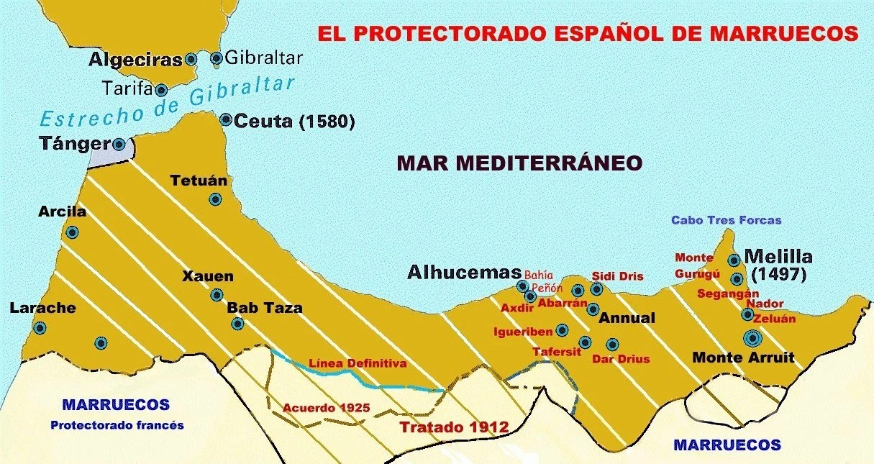

Slide 3
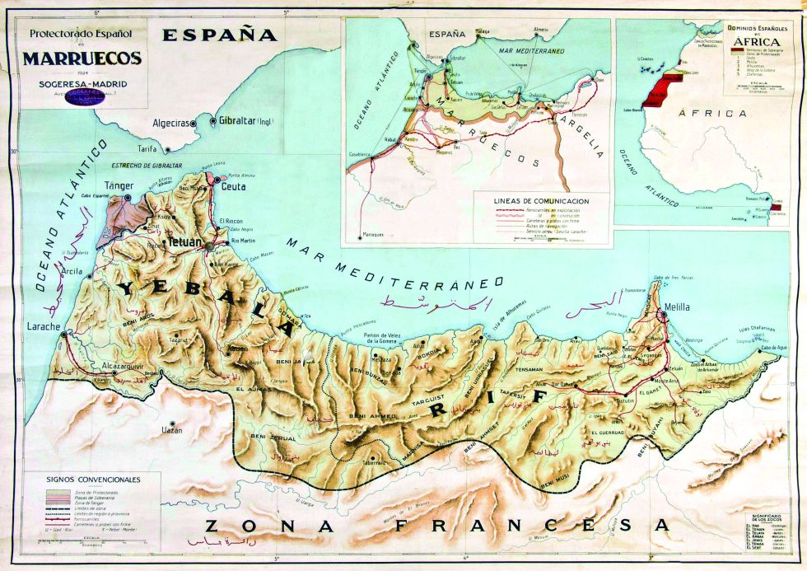

Slide 4
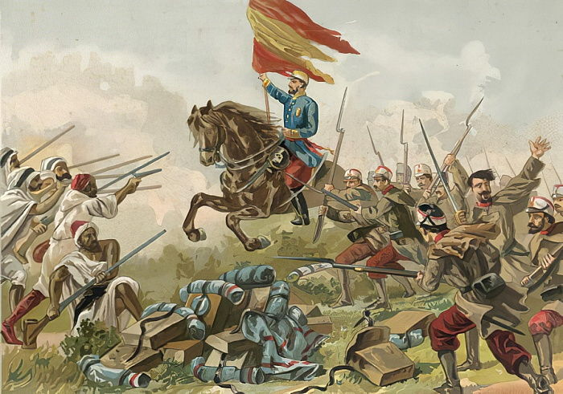

Slide 5
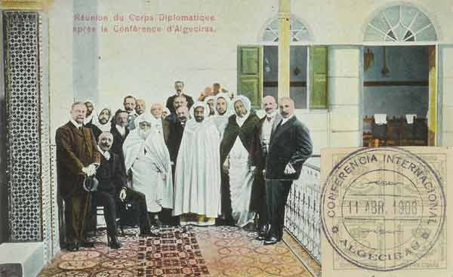

Slide 6
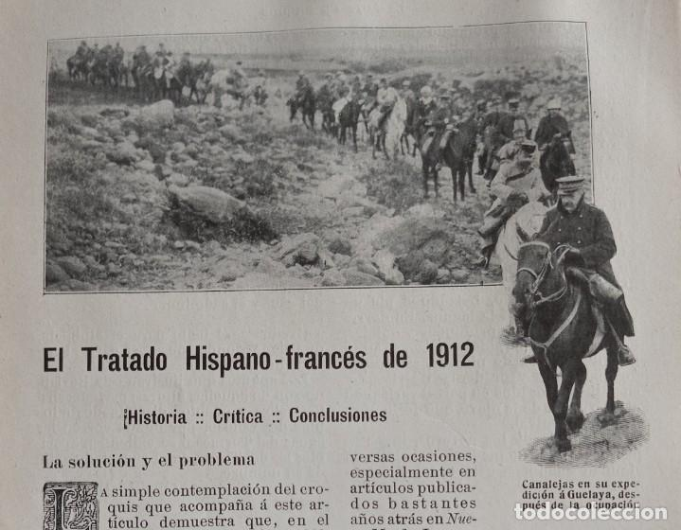

Slide 7
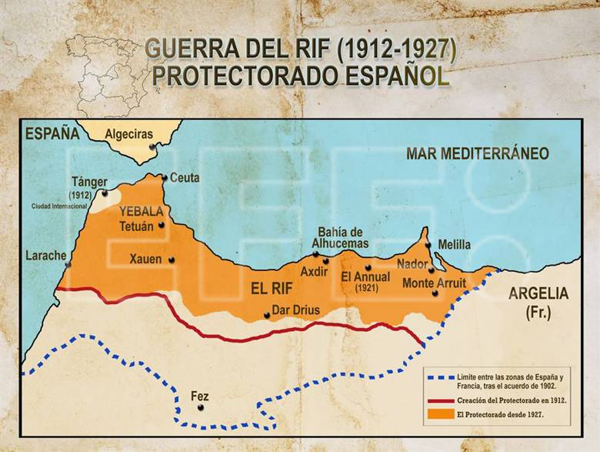

Slide 8
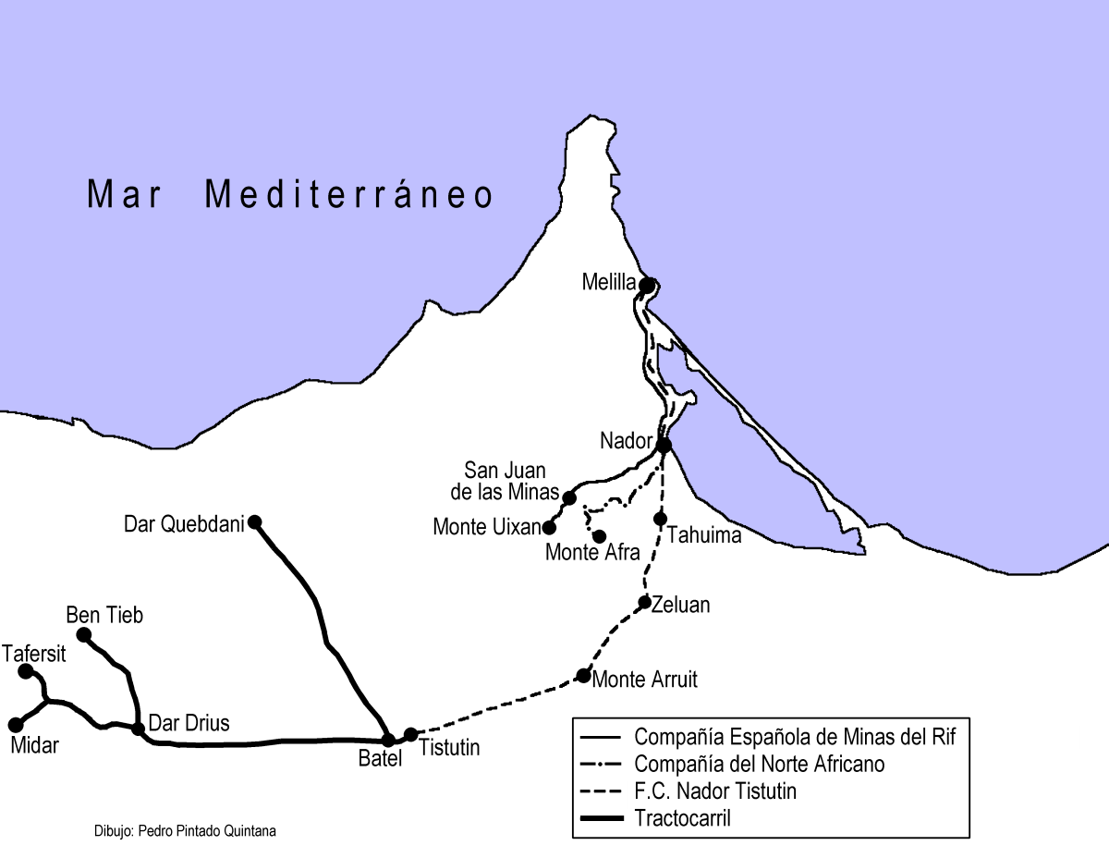

Slide 9
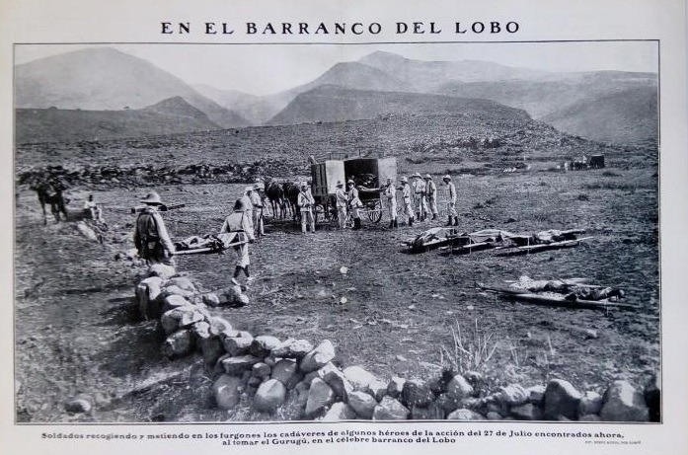

Slide 10
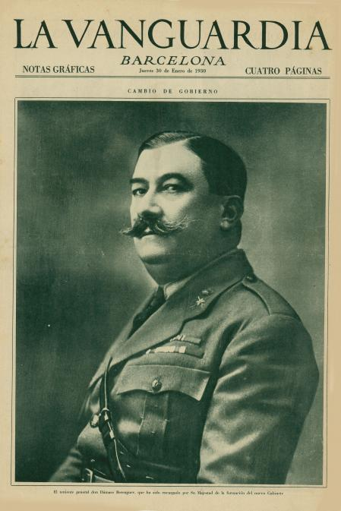
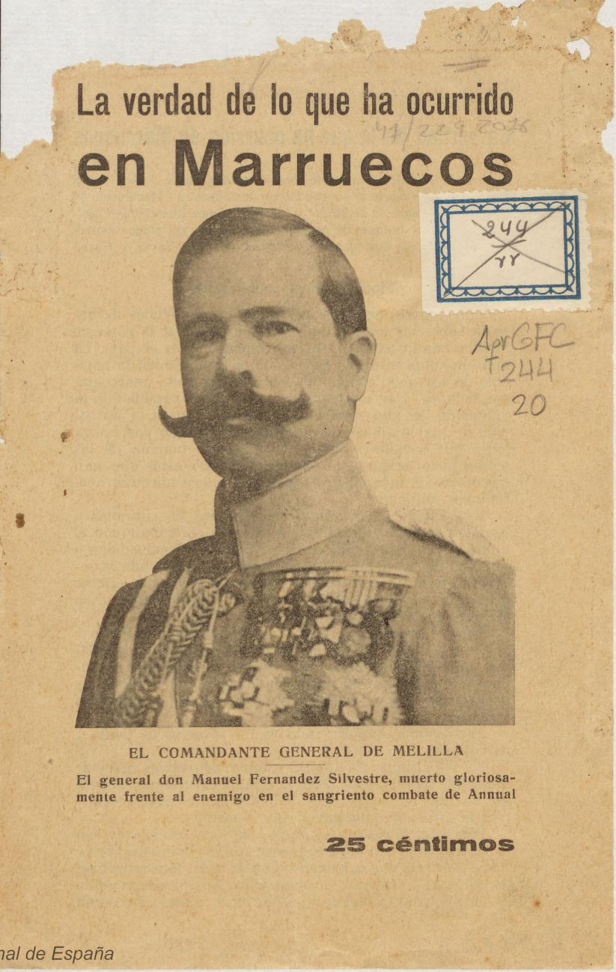

Slide 11
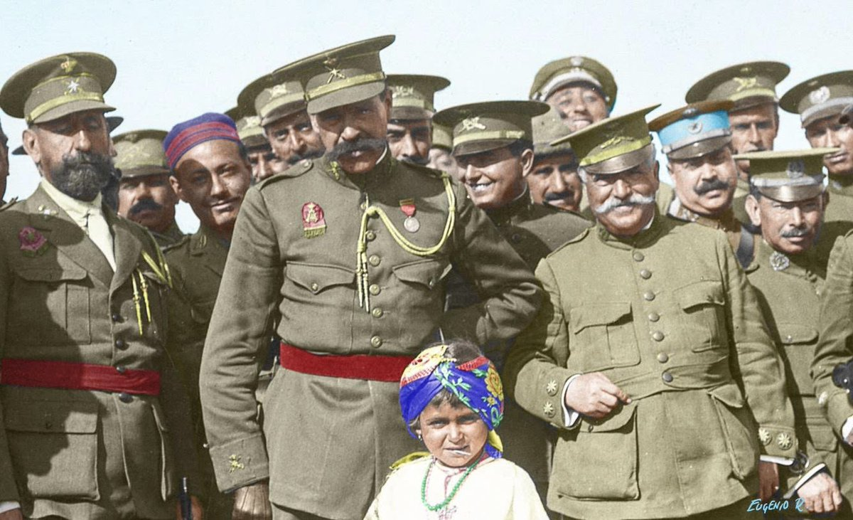

Slide 12
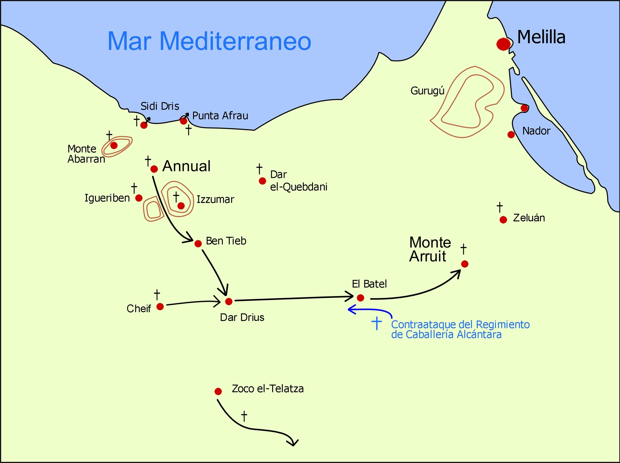

Slide 13
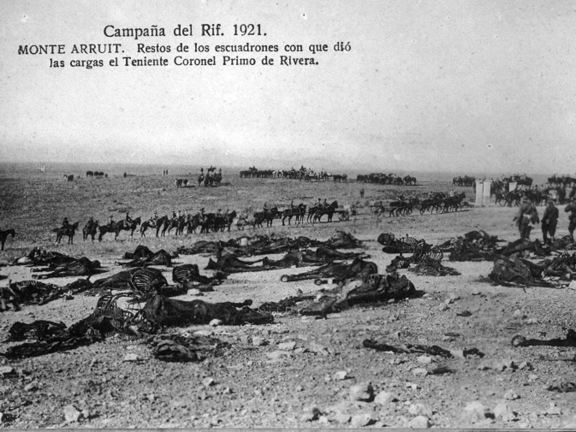

Slide 14
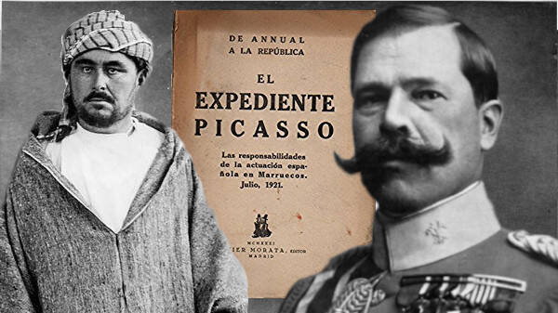

Slide 15
https://www.youtube.com/watch?v=n0qvmtPP8sg
https://www.youtube.com/watch?v=e2T2VAxbYiE&t=818s
https://www.youtube.com/watch?v=pJV9YHFsFeo&t=237s
https://www.youtube.com/watch?v=YvhssH_JW78
https://www.youtube.com/watch?v=Lqlc6JU2x9g&t=9s
https://www.youtube.com/watch?v=MyVg3qYFqus

Slide 16
https://www.youtube.com/watch?v=qsyw07HsIs0
https://www.youtube.com/watch?v=ixugpzj7ZmU&t=14s

Slide 17
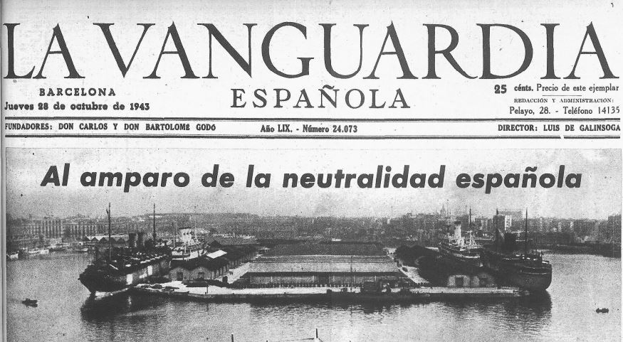

Slide 18
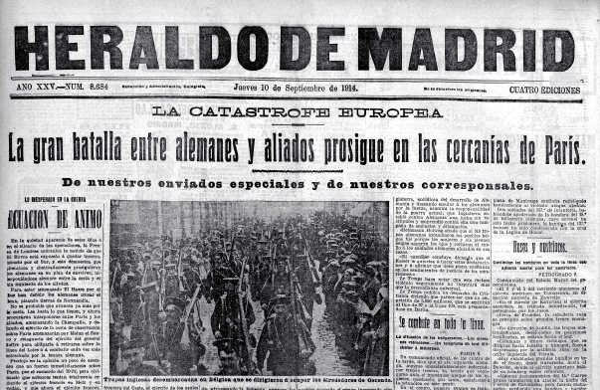

Slide 20
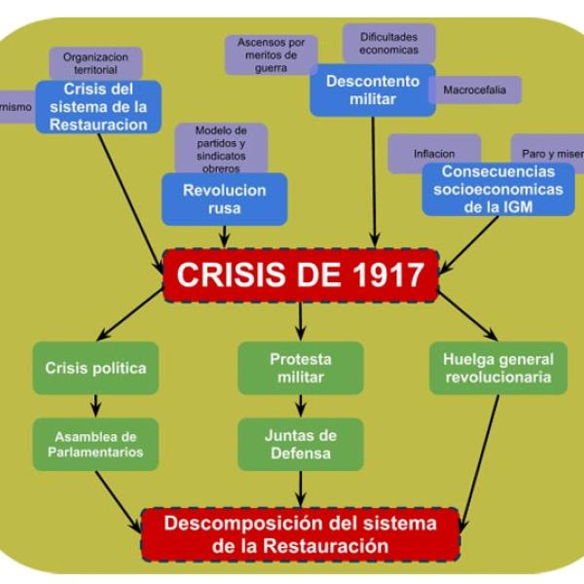

Slide 22
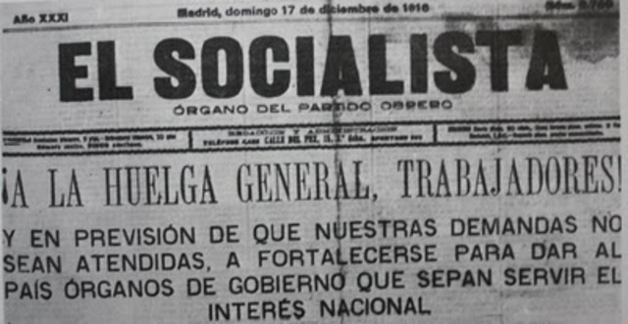

Slide 25
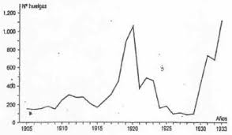

Slide 26
